Slide 1
一 电性件研制计划
截止时间 | 工作安排
2026年9日10日 | 机箱L1、L2、L3 PCB布局、布线：L1、L2、L3：已完成。 PCB 投产：L1 ADC板、L2 FPGA板、L3电源板：已完成。 529 电装的钢网和治具：已投产。
2026年9日18日 | 并行：元器件采购和整理和电装工艺材料准备(L2优先，L2已完成) L0板：设计改版，已完成，已投板。 L2与地检电缆：设计，已完成。
2026年9月22日 | PCB加工完成及开始电装：L2(优先，已开始) 、L1（已加工完成）、L3。
2026年9月22日 | 并行：结构加工完成回所。
2026年9月29日 | 电装完L2（优先）并开始单机调试测接口，L2与地检电缆电装完成。 并行：LVDS数传、MLVDS触发、MLVDS指令遥测接口调试。
2026年10月10日 | 完成电装：L1 ADC板、L3电源板、L0板。择机电装板间连接器。
2026年10月12日 | 并行完成L3电源板一次/二次电源调试。开始L1与L2联调，加L3、L0联调。
2026年10月16日 | 串行完成软件：完成接口(LVDS数传、MLVDS触发、MLVDS指令遥测)调试。 串行完成软件：完成一片FPGA对应24个Ladder的数采。 串行完成L3板集成，完成LDO和HV使能调试、模拟量遥测和数字量监测 完成电性件第二阶段(1个顶面) 交付载荷

Slide 2
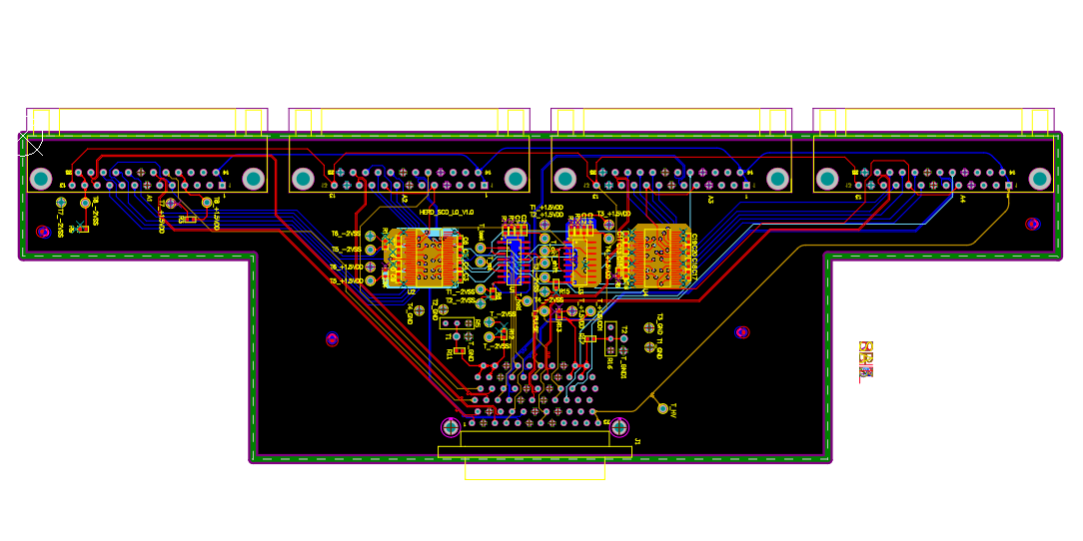
二 L0板 PCB设计（车永娥）
L0 改版适配FFE
J70的连接器换J30J。

Slide 3
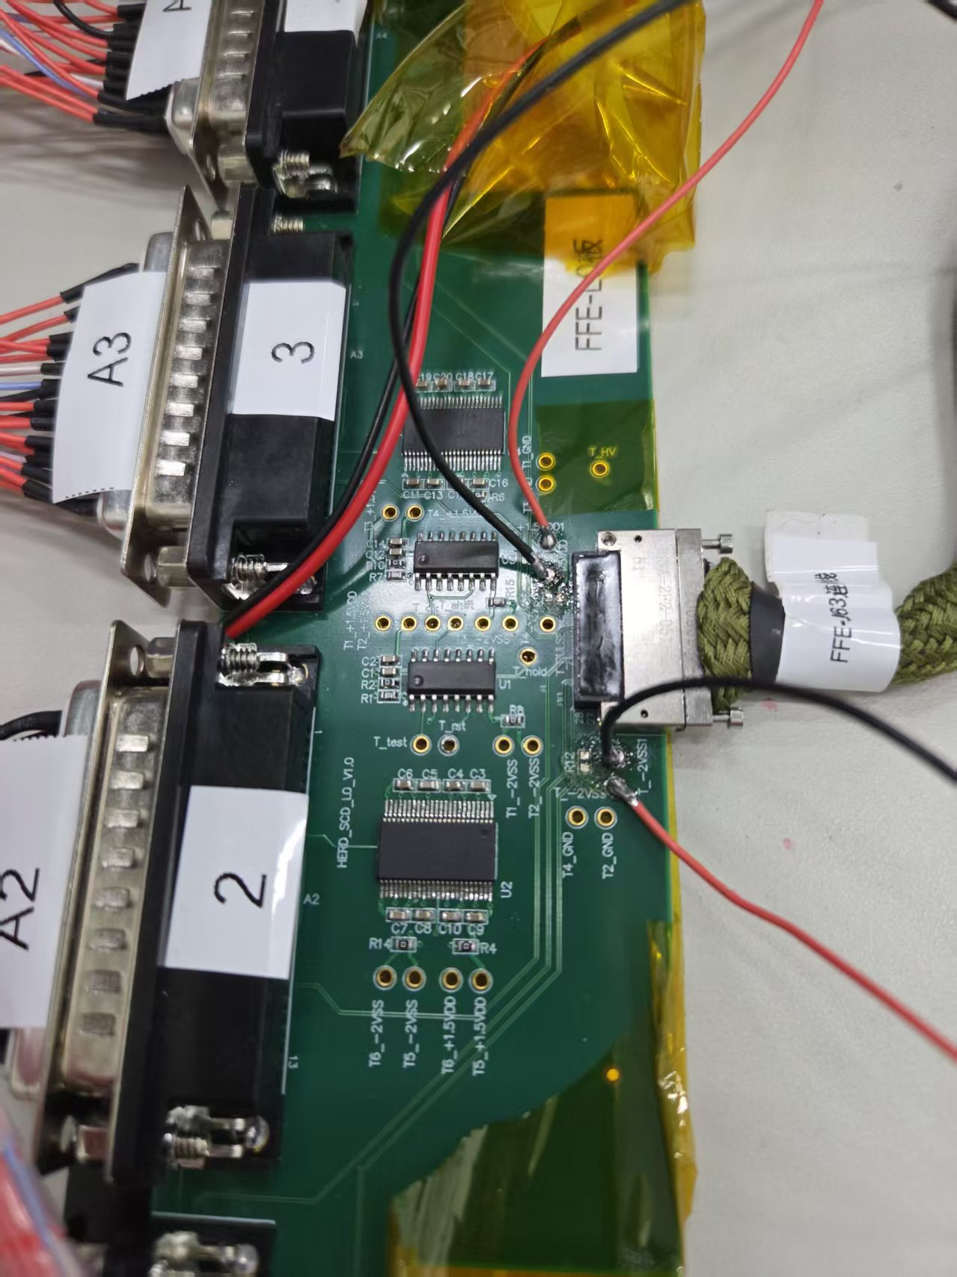
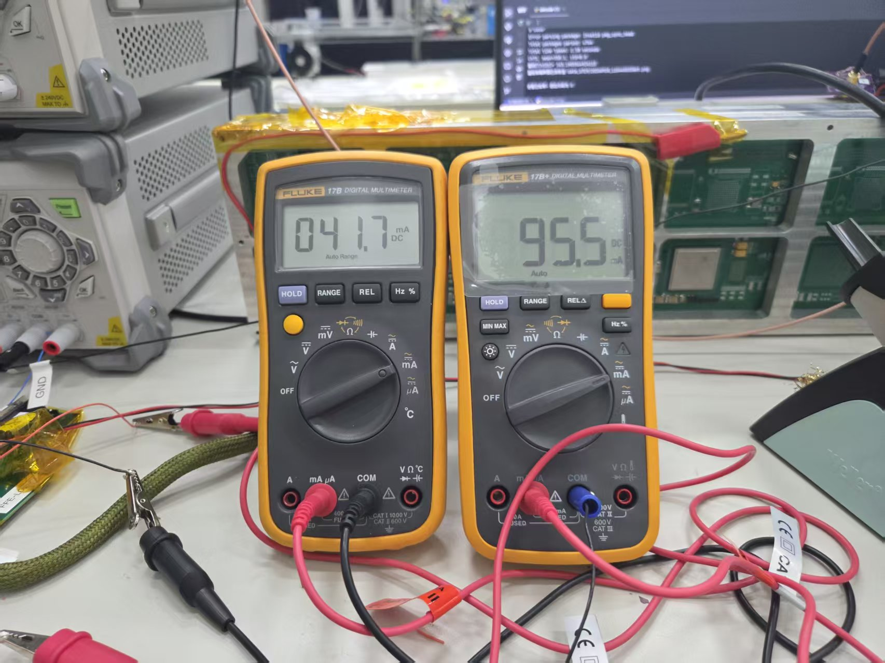
三 前端电子学功耗实验
Ladder | ASIC数量
LZ | 5
LP | 5
TZ | 5
TP | 4
LA | 10
实验1：测试单ladder的+1.5V和-2V电流。
实验2：测试各类型ladder+L0驱动板的+1.5V和-2V电流。
单ladder种类
+1.5V
VDD电流
-2V
VSS电流
实验2： LA+L0 +1.5V和-2V电流实测

Slide 4
三 前端电子学功耗
实测种类
硬件设置 | A1插头 | A2插头 | A3插头 | A4插头 | SFE板数量 | ASIC数量 | +1.5V电流mA | -2V电流mA
实验1 单ladder | LZ | N/A | N/A | N/A | 1 | 5 | 18.25 | 45.7
 | LP | N/A | N/A | N/A | 1 | 5 | 17.69 | 45.6
 | TZ | N/A | N/A | N/A | 1 | 5 | 17 | 39.6
 | TP | N/A | N/A | N/A | 1 | 4 | 18.82 | 48.4
 | LA | N/A | N/A | N/A | 1 | 10 | 29.7 | 80.4
实验2 ladder+L0驱动板 | N/A | N/A | N/A | N/A | 0 | 0 | 16.81 | 19.32
 | LZ | N/A | N/A | N/A | 1 | 5 | 32.99 | 62.5
 | LP | N/A | N/A | N/A | 1 | 5 | 33.17 | 63.1
 | TZ | N/A | N/A | N/A | 1 | 5 | 32.68 | 57.1
 | TP | N/A | N/A | N/A | 1 | 4 | 33.42 | 65
 | LA | N/A | N/A | N/A | 1 | 10 | 41.6 | 95.7
 | LZ | LP | N/A | N/A | 2 | 10 | 48 | 102.3
 | TZ | TP | N/A | N/A | 2 | 9 | 47.9 | 99.8
 | LA | LZ | N/A | N/A | 2 | 15 | 55.6 | 131.8
 | LA | LP | N/A | N/A | 2 | 15 | 55.8 | 132.4
 | LA | TZ | N/A | N/A | 2 | 15 | 55.6 | 131.9
 | LA | TP | N/A | N/A | 2 | 14 | 55.9 | 133.6
 | LZ | LP | TZ | TP | 4 | 19 | 79.1 | 172.1
 | LA | LZ | LP | N/A | 3 | 20 | 68.7 | 165.4
 | LA | LZ | N/A | TZ | 3 | 20 | 68.3 | 164.3
 | LA | LZ | LP | TZ | 4 | 25 | 80.2 | 194.5

Slide 5
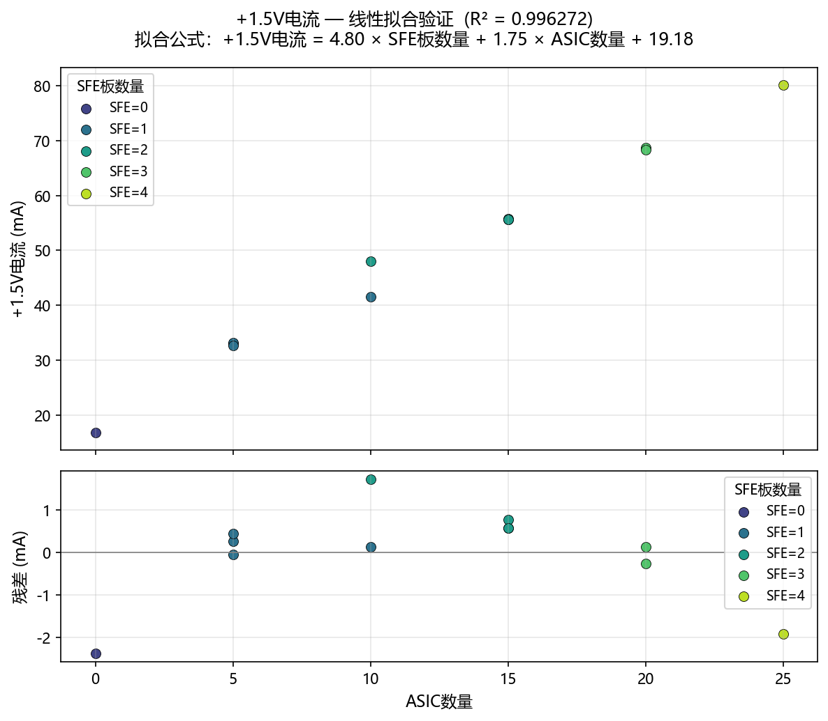
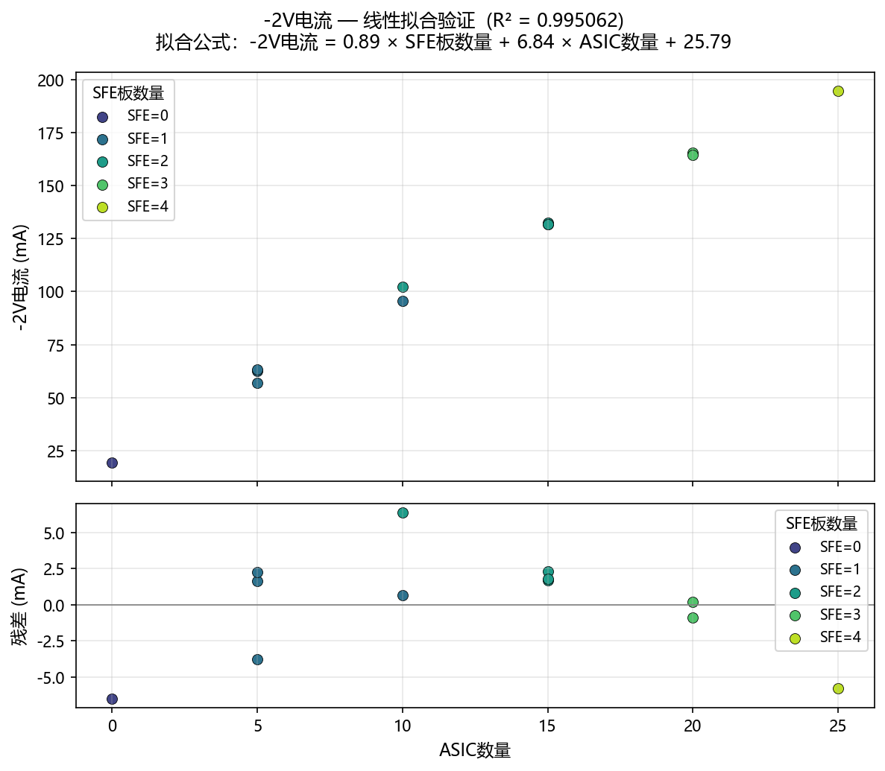
三 前端电子学功耗
数据处理
+1.5V 拟合公式
-2V 拟合公式

Slide 6
四 总结工作计划（本周安排）
上周已完成工作
1. 前端电子学实测功耗（乔锐、车永娥、霍嘉、赵义坤）
2. L0板改版和投板、ADC128S022CIMT转接板和投板。（车永娥）
3. 完成FPGA管脚定义整理。（车永娥、霍嘉）
4. L2板电装元器件、电装bom清单、L2的PCB板已交给529开始电装。（车永娥、霍嘉）
1. 接口调试验证
miniKPS 联调，验证LVDS接口（重点）、MLVDS接口硬件的数传通路。
（班渭博、张浩、张子良、霍嘉 ）
2. 电性件电装前准备
L1板的电装元器件整理完成、整理焊接BOM单、提交529。（车永娥、霍嘉）
3. Baby硅的测试板
PCB设计。（张子良、 唐远平、车永娥）

